Slide 1


Slide 2



TEP – Sistema de Gestión de Envíos para E-commerce
Presentación Final Capstone
Ingeniería Informática
Escuela de Informática y Telecomunicaciones
Sede Puente alto
2025

Slide 3


TEP
Page 02
Integrantes del Proyecto
Tiare Vanesa Morán Lepe
Edison Aclicio Peralta Riveros
Pedro Alejandro Ureta Salvo
Jefe de Proyecto
Coordinación general del proyecto.
Analista Programador
Desarrollo de funcionalidades del sistema.
Desarrollador BD
Diseño y mantenimiento del modelo de datos.

Slide 4

TEP
Page 03
Descripción del Proyecto
Problema
Solución
Actualmente las tiendas gestionan los envíos de forma manual: reciben compras por canales aislados, generan etiquetas copiando datos entre plataformas y depende del encargado llevar físicamente los paquetes al transportista. No existe trazabilidad centralizada, lo que provoca errores, tiempos muertos y poca visibilidad del estado real del envío.
TEP es una plataforma que centraliza y automatiza el proceso de gestión de envíos en tiendas e-commerce.
Permite registrar ventas, generar etiquetas, coordinar envíos con transportistas, realizar seguimiento y visualizar el estado del pedido en tiempo real, reduciendo tiempos de gestión y errores manuales

Slide 5


TEP
Page04
Objetivos
Objetivo General
Desarrollar un sistema integral que automatice y centralice la gestión de envíos para tiendas de e-commerce, mejorando la eficiencia operativa y la trazabilidad del proceso logístico.
Objetivos Específicos
Reducir los tiempos operativos del proceso logístico
Integrar datos entre tienda y transportista
Automatizar la generación de etiquetas
Permitir seguimiento del envío
Disminuir errores por digitación manual

Slide 6

TEP
Page 05
Que hace el Sistema:
Recibe ventas desde sistemas externos mediante webhook.
Gestiona etiquetas del transporte.
Permite asignación de transporte.
Visualiza el tracking de envíos.
Administra clientes, tiendas,ventas,etc.
Alcances
Qué no hace:
No gestiona inventario.
No genera boletas ni facturas.
No realiza cálculo de tarifas de envíos.
Otros Alcances o restricciones:
La trazabilidad depende de APIs externas.
No contempla pagos en línea (solo gestión logística).

Slide 7

TEP
Page 06
Lista de Requerimientos Funcionales
RF01 – Recepción de Ventas vía Webhook
RF02 – Validación y registro de pedidos
RF03 – Edición de pedidos antes de la inyección
RF04 – Inyección del pedido al transportista
RF05 – Generación de etiquetas en PDF
RF06 – Impresión y reimpresión de etiquetas
RF07 – Registro de eventos de tracking
RF08 – Consulta del estado del envío
RF09 – Notificaciones por correo
RF10 – Gestión de usuarios y roles
RF11 – Configuración de integraciones (couriers y endpoints)
RF12 – Reportería y exportación

Slide 8
TEP
Page 07
Lista de Requerimientos No Funcionales
RNF01 – Seguridad de acceso (HTTPS, tokens, roles)
RNF02 – Disponibilidad 24/7 para el webhook
RNF03 – Tiempo de respuesta menor a 3 segundos
RNF04 – Manejo seguro de credenciales de transportistas
RNF05 – Escalabilidad para múltiples ventas por minuto
RNF06 – Logging y auditoría de eventos críticos
RNF07 – Mantenibilidad (arquitectura en capas)
RNF08 – Compatibilidad con APIs REST JSON

Slide 9


Slide 10
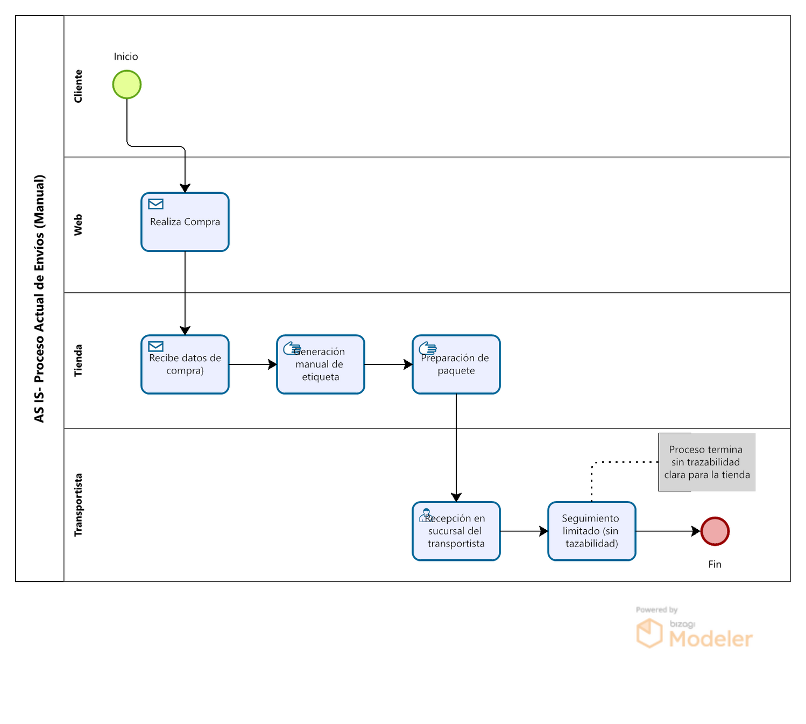


TEP
Page 08
Diseño del
Sistema
Proceso anterior : AS IS

Slide 11
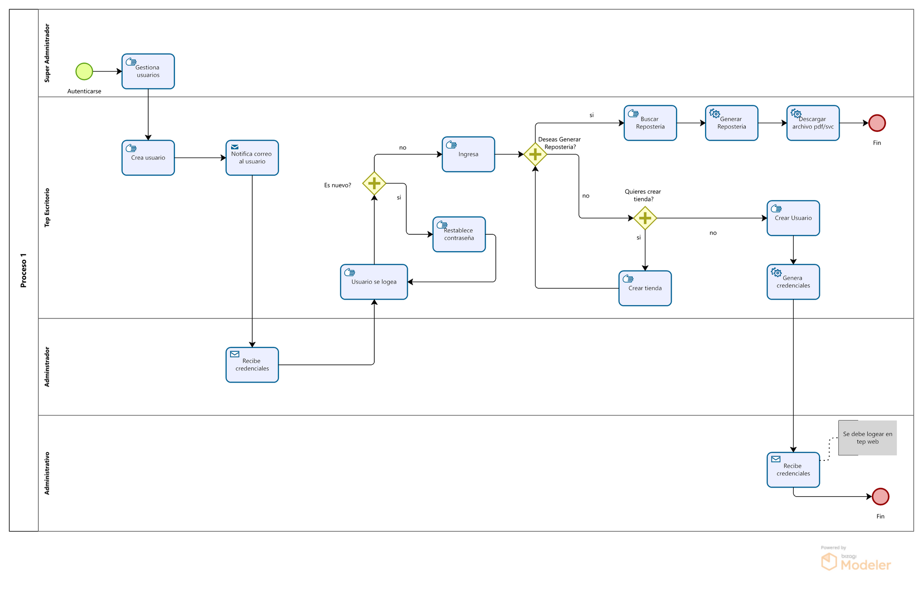
TEP
Page09
Diseño del
Sistema
Proceso 1 : Tobe Escritorio

Slide 12
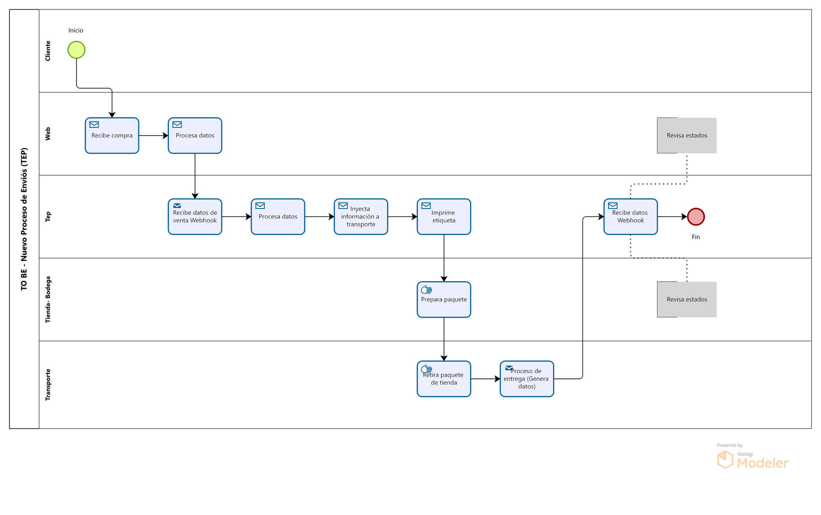
TEP
Page 10
Diseño del
Sistema
Proceso 2 : To be Web

Slide 13
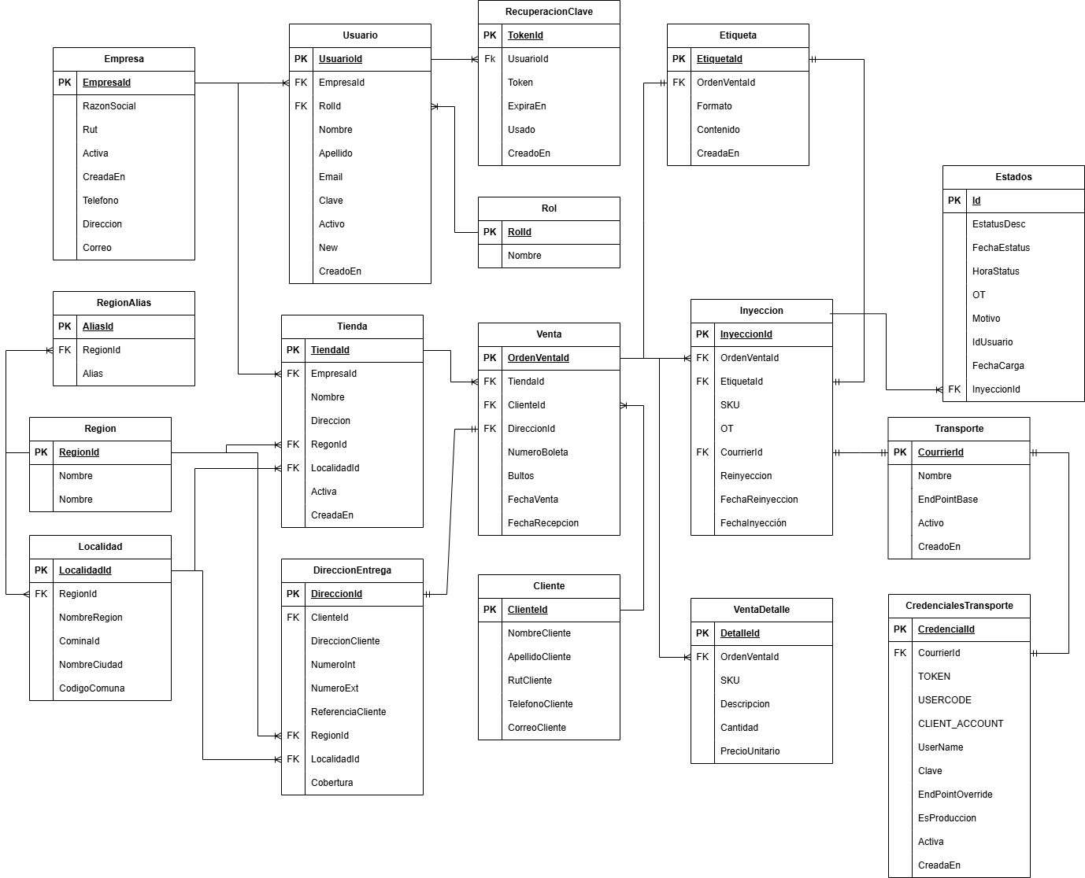
TEP
Page11
Diseño del
Sistema
Base de datos relacional

Slide 14
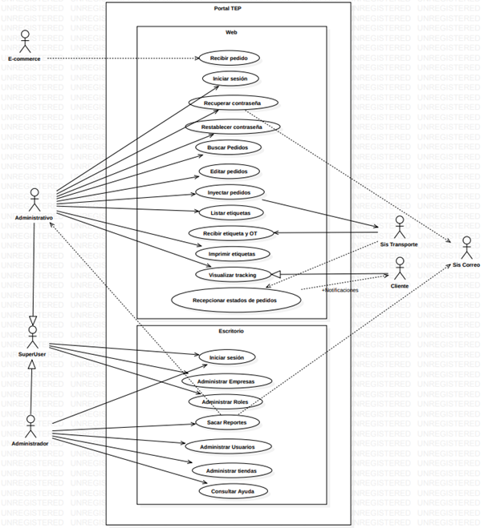
TEP
Page 12
Diseño del
Sistema
Diagrama de Caso Uso

Slide 15
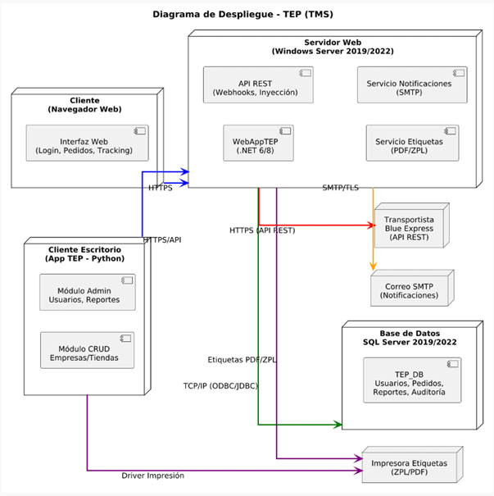

TEP
Page 13
Arquitectura
del Sistema

Slide 16

TEP
Page 14
Tecnologías del Desarrollo
C# (.NET CORE6): Lógica del sistema
Python 3.12 : Lógica de aplicativo de escritorio
SQL Server: Base de datos relacional
APIs REST / JSON: Integración con tiendas y transportistas
Visual Studio / VS Code: Desarrollo
GitHub: Control de versiones
Postman: Pruebas de integración
Draw.io: Diagramas y diseño
Bizagi Modeler: Modelamiento de procesos (AS-IS / TO-BE)

Slide 17
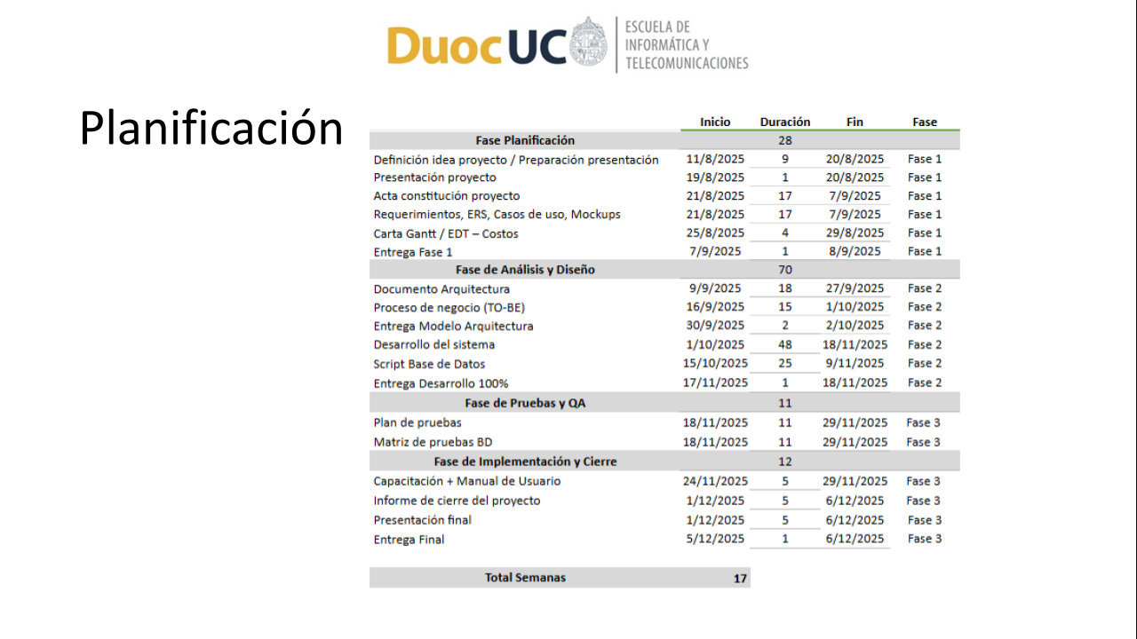

TEP
Page 15
Planificación

Slide 18
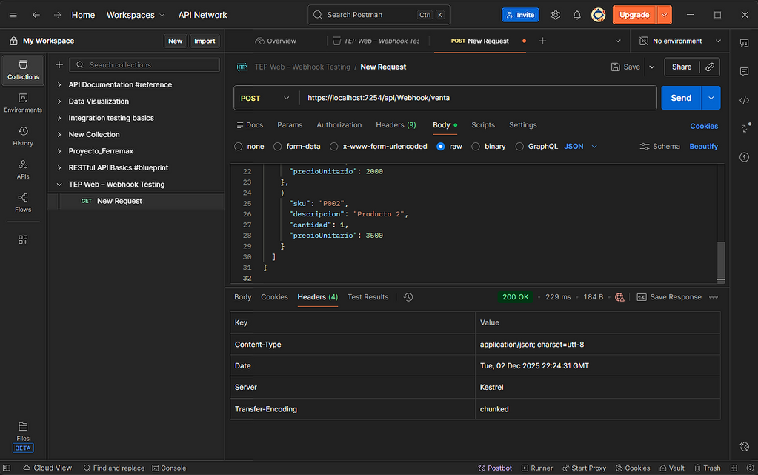
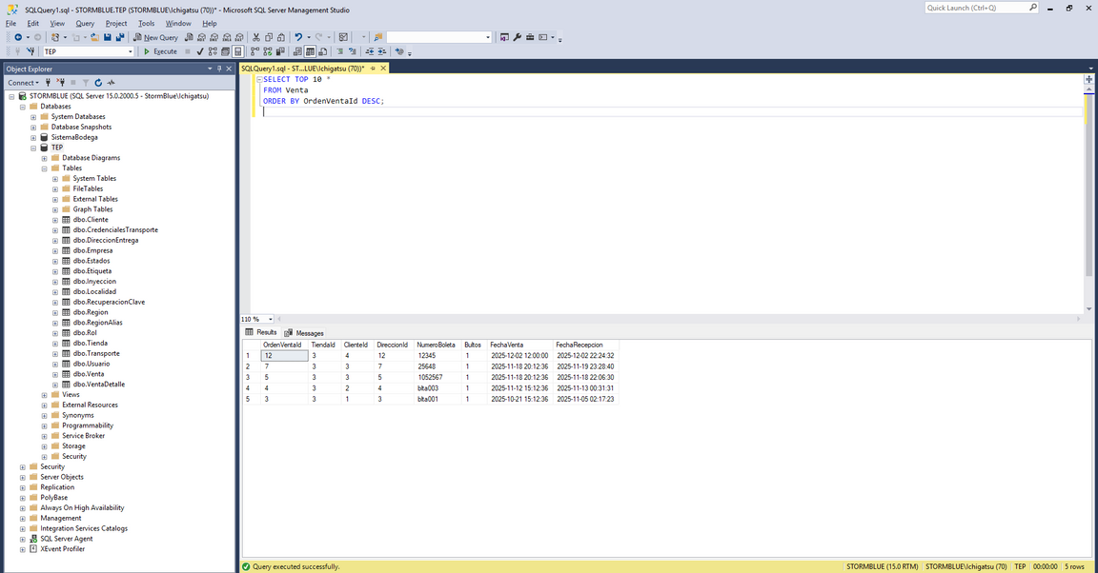
TEP
Page 16
Plan de Pruebas Desarrollo
En nuestro Plan de Pruebas realizaremos pruebas realizadas para el sistema TEP, incluyendo pruebas automatizadas mediante Selenium y pruebas de integración mediante Postman (Webhooks).
POSTMAN
Recepción de Venta vía Webhook

Slide 19
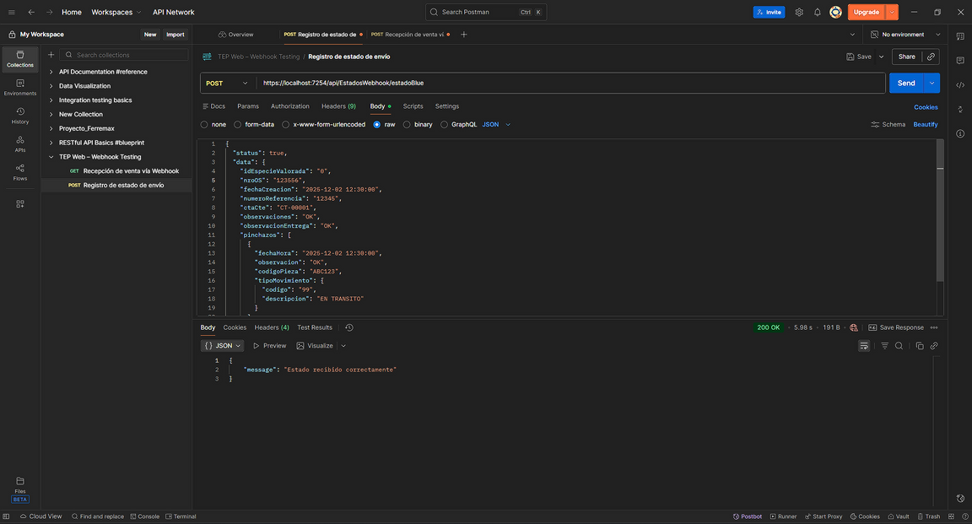
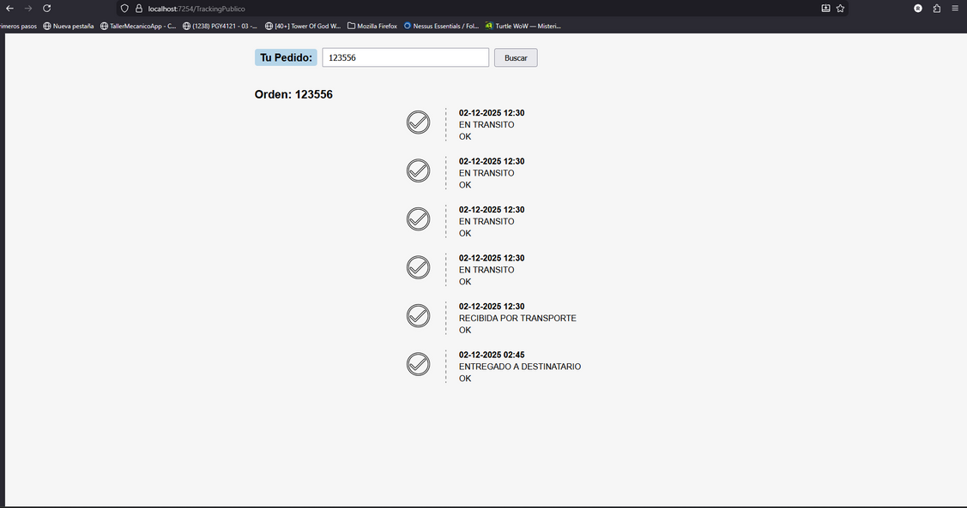
TEP
Page 17
Plan de Pruebas Desarrollo
POSTMAN
Registro de Estado de Envío
Dentro de las pruebas también se encuentran:
Recibida por Transporte
Entregado a Destinatario

Slide 20
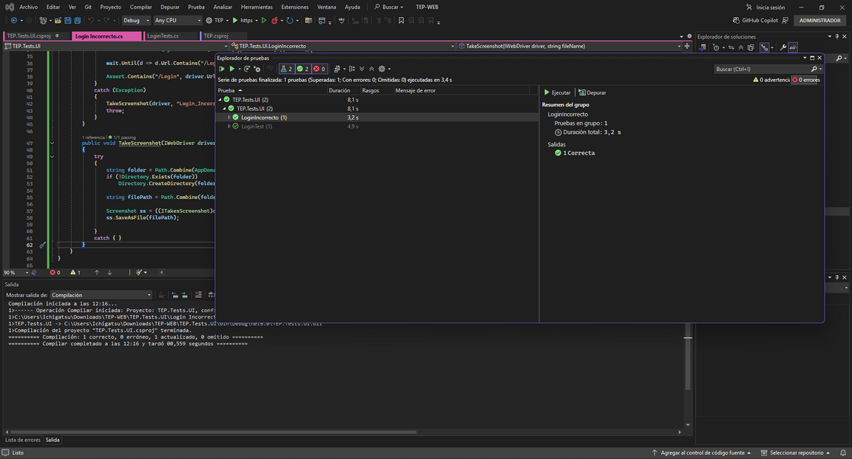
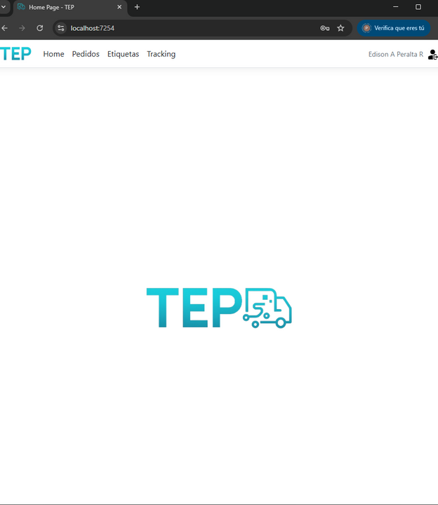
TEP
Page 18
Plan de Pruebas Desarrollo
En nuestro Plan de Pruebas realizaremos pruebas realizadas para el sistema TEP, incluyendo pruebas automatizadas mediante Selenium y pruebas de integración mediante Postman (Webhooks).
SELENIUM(UI Automatizada)
Login Correcto

Slide 21
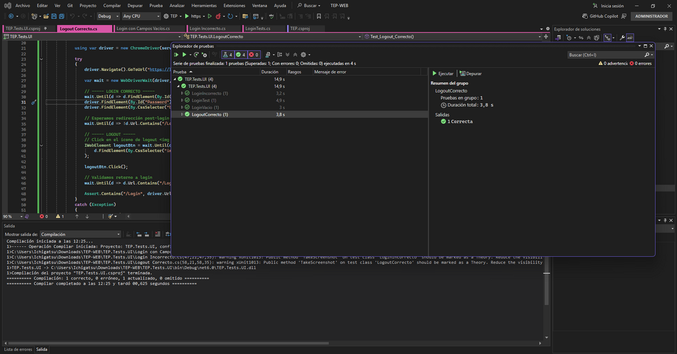
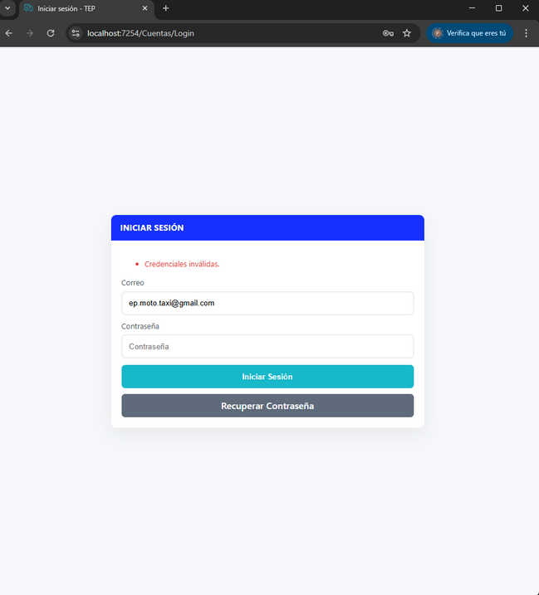
TEP
Page 19
Plan de Pruebas Desarrollo
SELENIUM(UI Automatizada)
Login Incorrecto
Dentro las pruebas realizadas tambien se encuentran
Login con Campos Vacíos
Logout Correcto

Slide 22
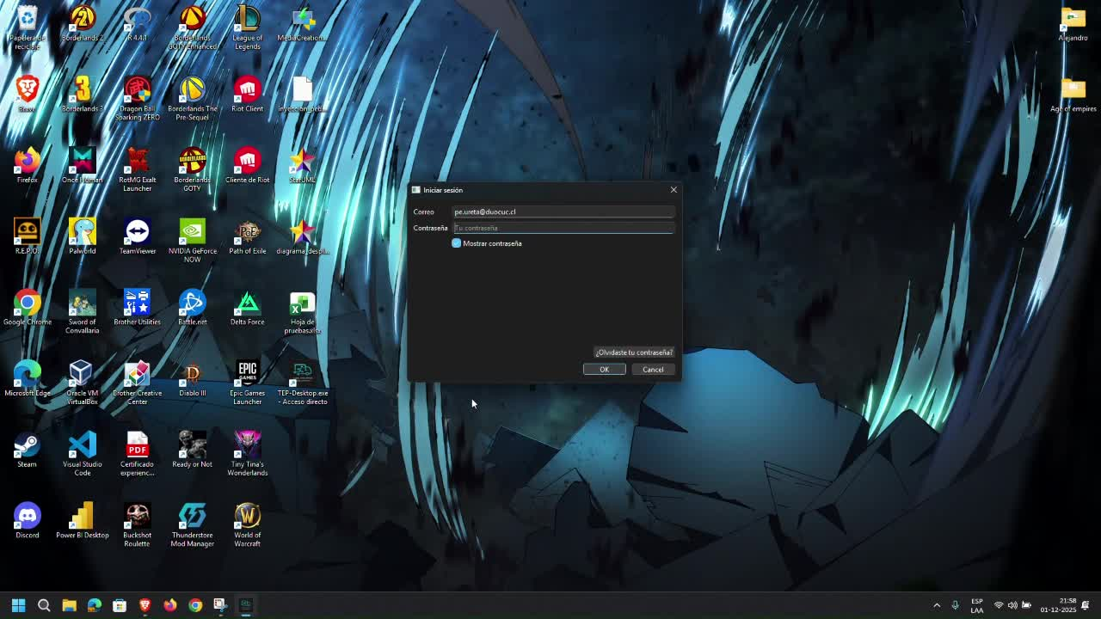
Link Video
TEP
Page 20

Slide 23
TEP
Page 21
Reflexión Final
Lecciones Aprendidas y Obstáculos presentados con la Experiencia.
¿Cuáles fueron los principales obstáculos que se vivieron como equipo?
¿Cómo los evitaría para un próximo proyecto?
¿Cuáles fueron los casos más complejos en desarrollar?
¿Perciben un crecimiento en su capacidad para desarrollar proyectos informáticos reales?
¿Cuáles fueron los principales auto-aprendizajes que han logrado en el proceso?

Slide 24


